Slide 1
績效管理系統半年度考核測試操作手冊-員工自評

Slide 2
目錄
壹.員工自評 -總公司非管理職、分公司稽核 -營業台主管 -中階主管
貮.主管複評暨最高主管核定
參.考核結果檢視

Slide 3
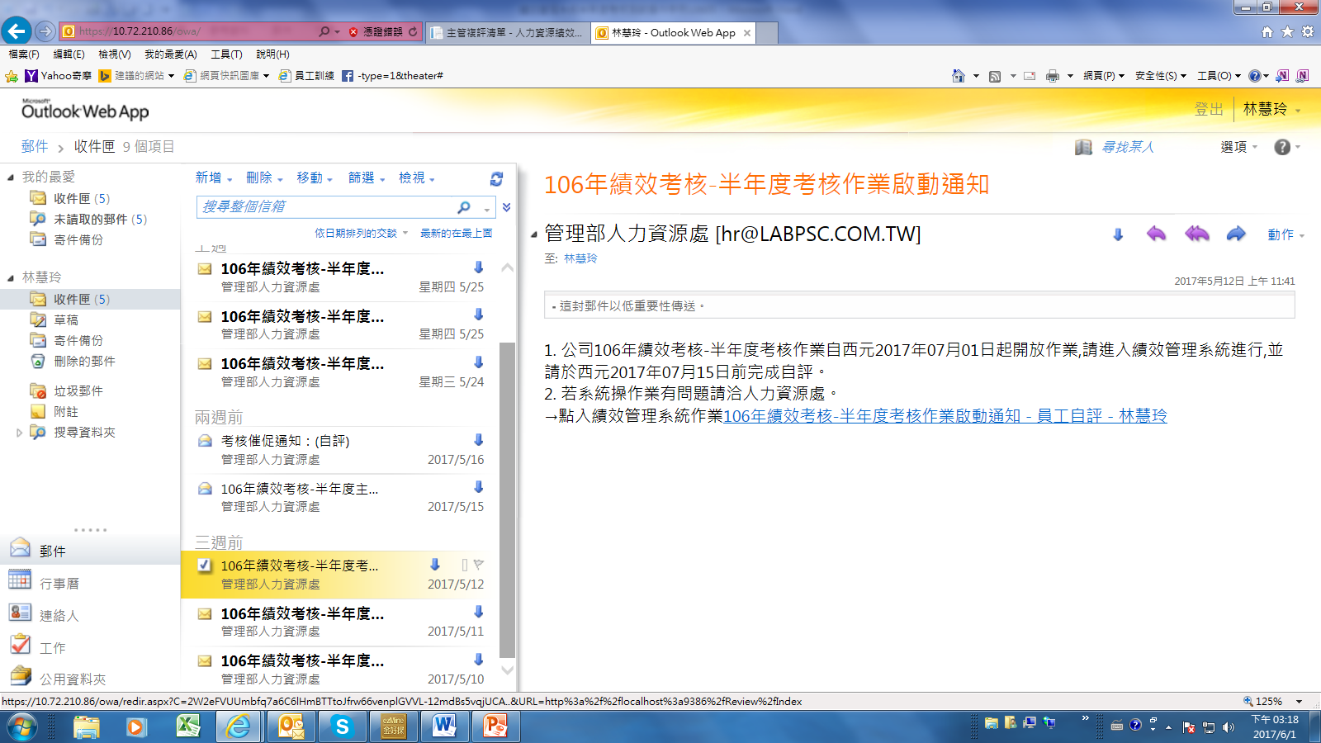
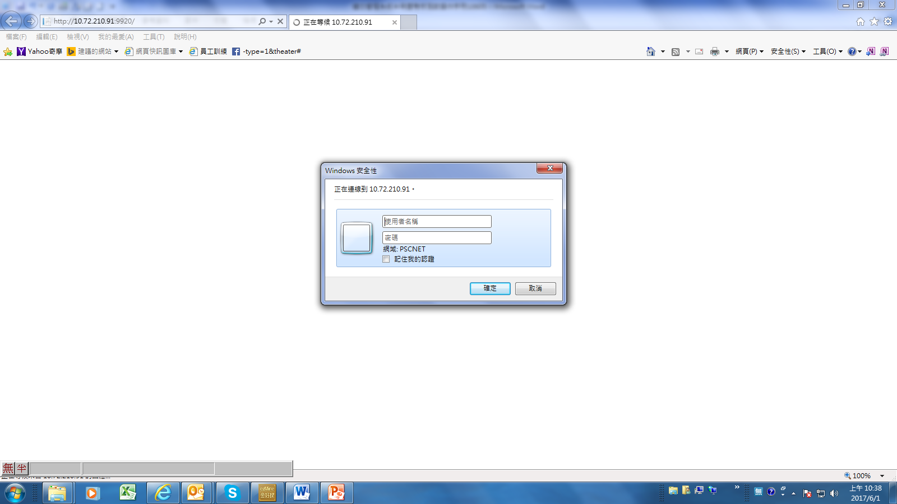
壹.員工自評
Mail通知考核，進入績效考核系統網址
輸入個人帳號及密碼

Slide 4
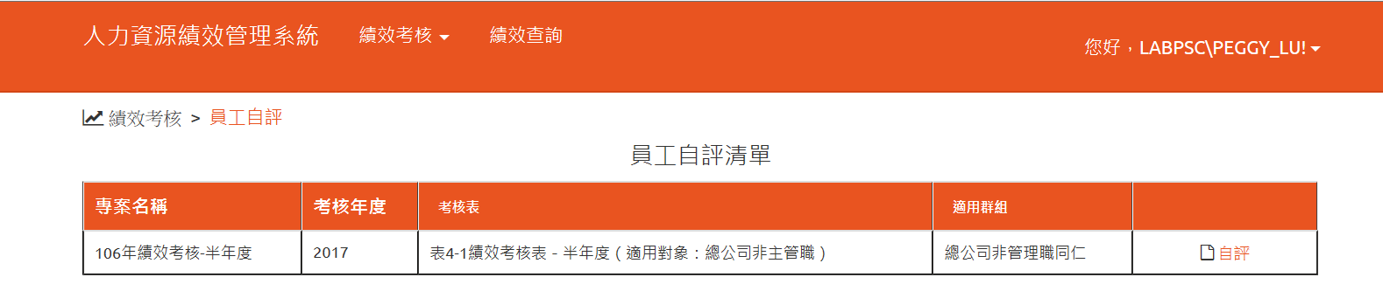
壹.員工自評-非管理職、分公司稽核
進入員工自評-確認右上角為自己的帳號
點選自評進入員工自評維護

Slide 5
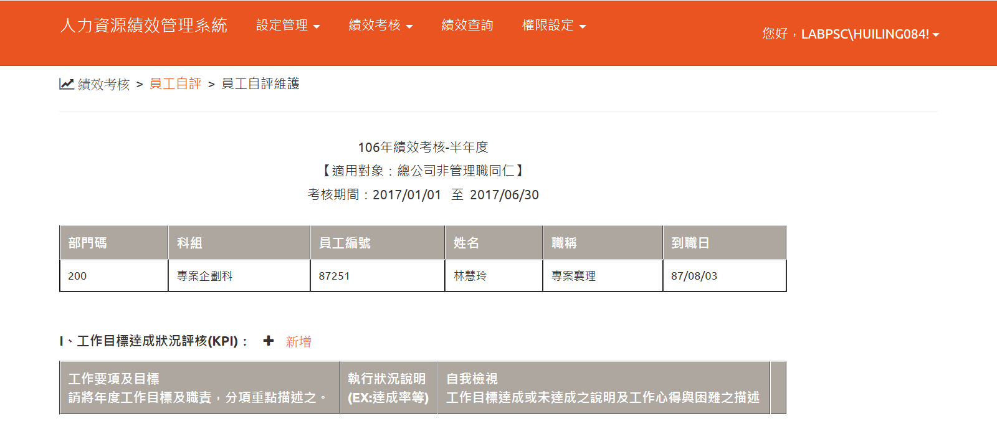
點選新增進入員工自評維護
一項工作評核新增一次

Slide 6
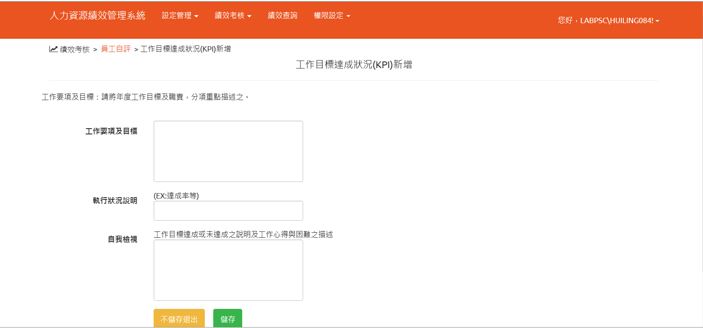
依各欄位填寫，填寫完請按「儲存」，若不儲存請按「不儲存退出」

Slide 7
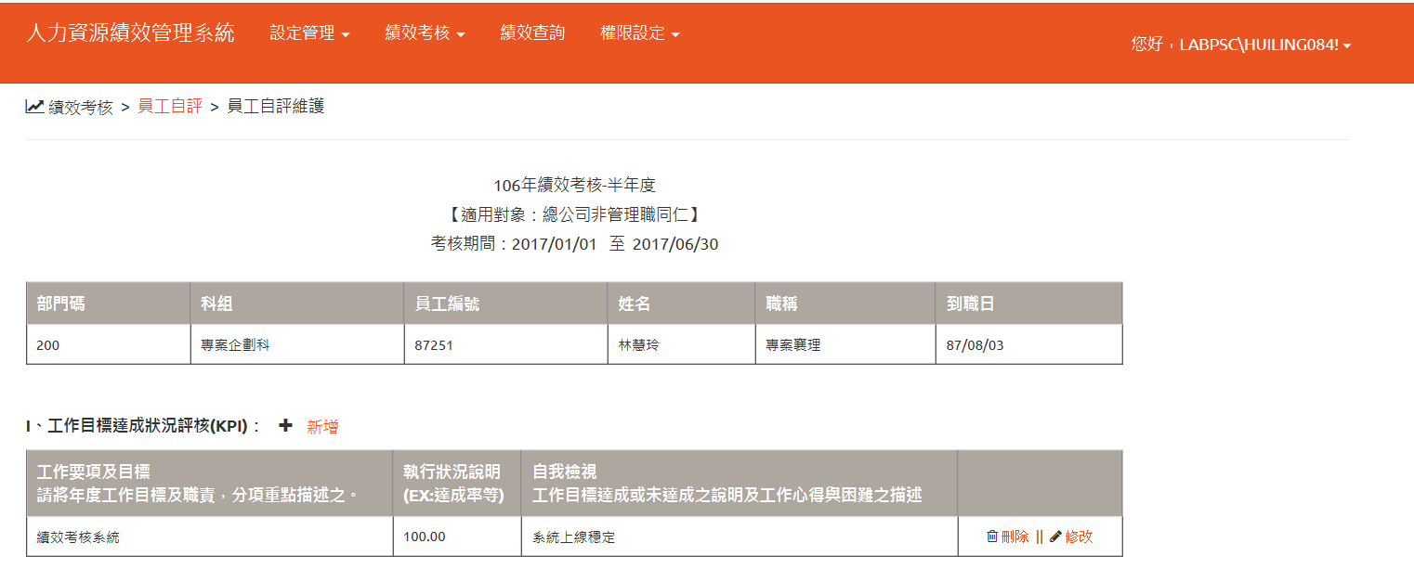
繼續下一項工作評核新增

Slide 8
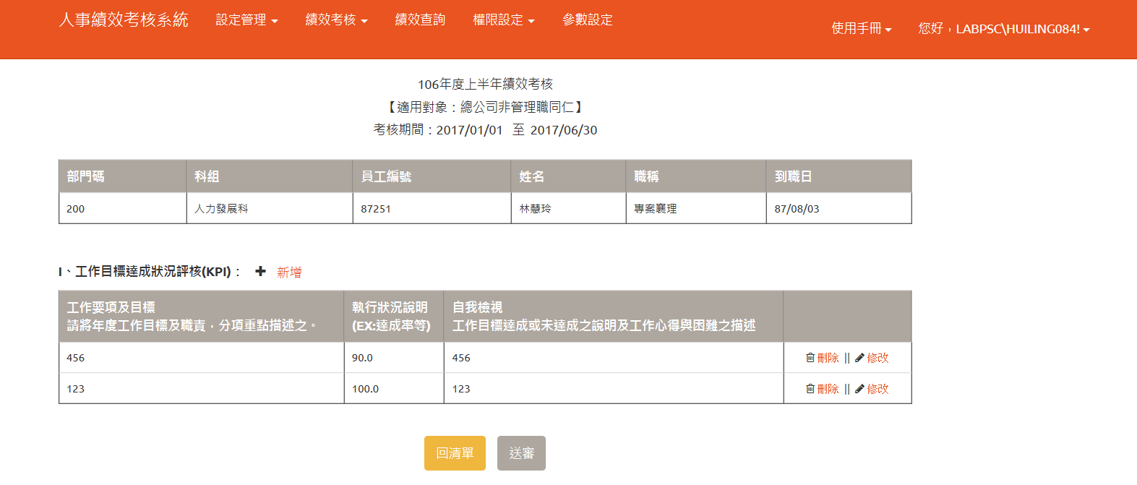
單一項工作評核可刪除或修改
若工作評核進行一半需離開，按回清單，待有空再進行。
全部工作評核完成，按「送審」至下一層主管，即完成績效考核自評。一旦送審即無法再進行任何編輯及修改。
送審後無法再修改喔

Slide 9
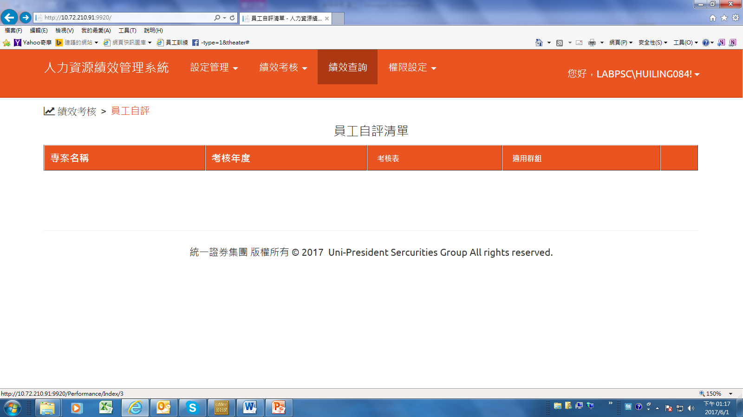
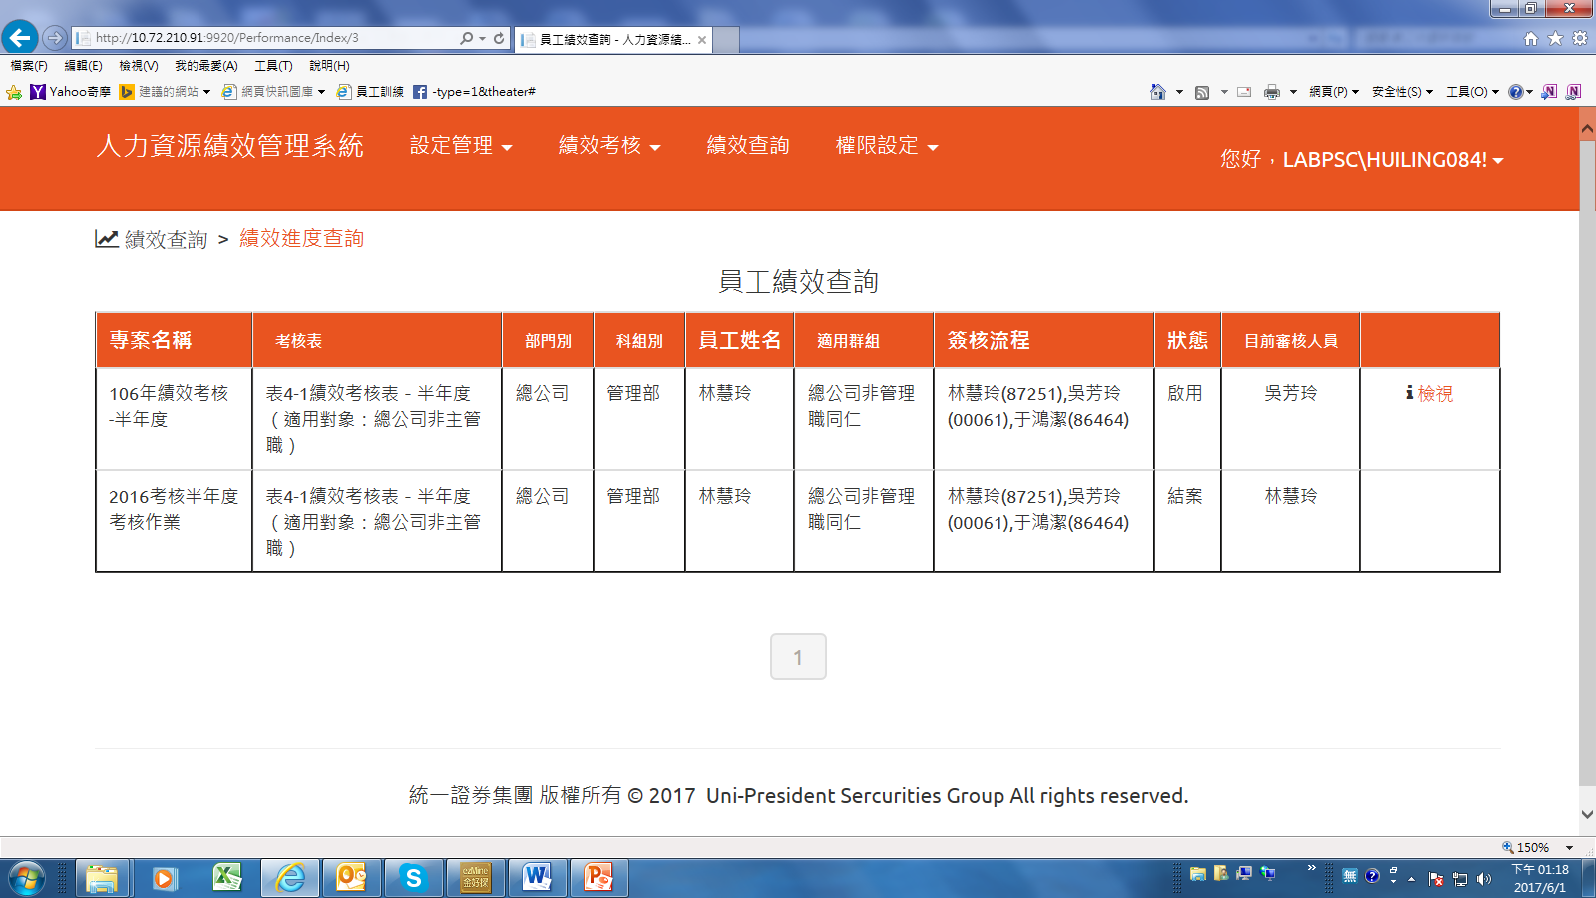
送審後，員工自評清單即為空白。
同仁可至績效查詢，查看目前審核人員，按檢視可查看自評撰寫的內容。

Slide 10
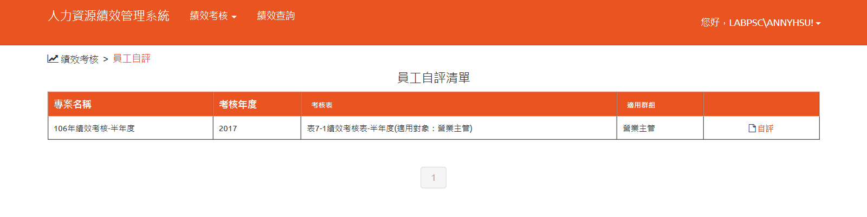
壹.員工自評-營業台主管
進入員工自評-確認右上角為自己的帳號
點選自評進入員工自評維護

Slide 11
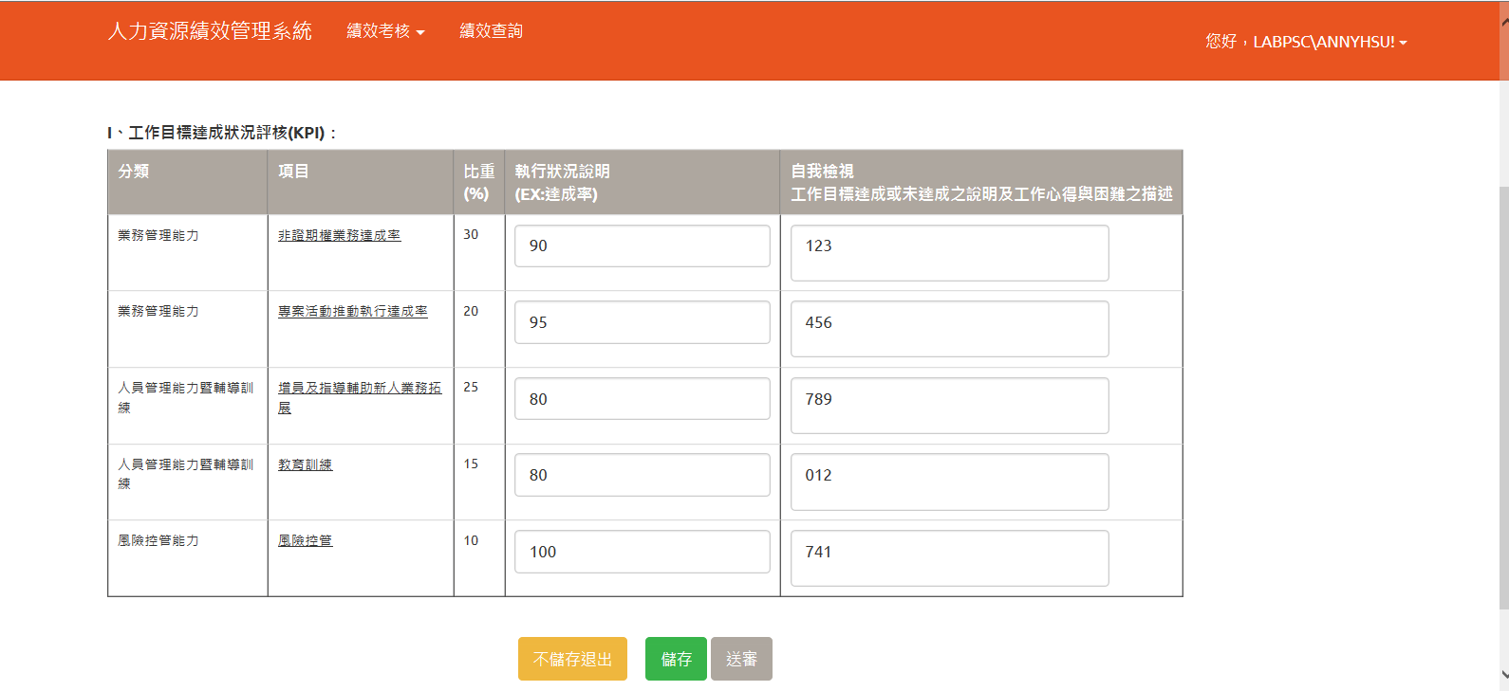
逐項填寫，填寫完尚不送審，按儲存。
確認完成評核按送審即至下一層主管。一旦送審即無法再進行任何編輯及修改。

Slide 12
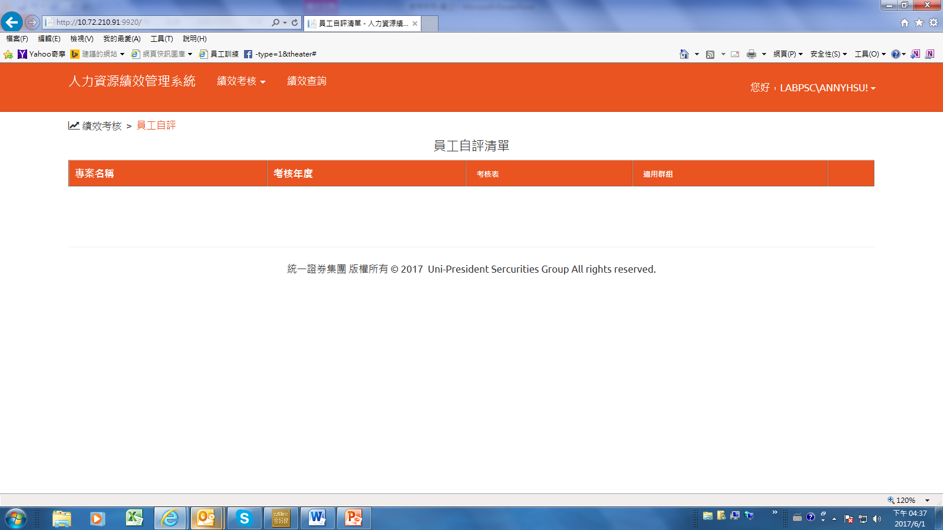
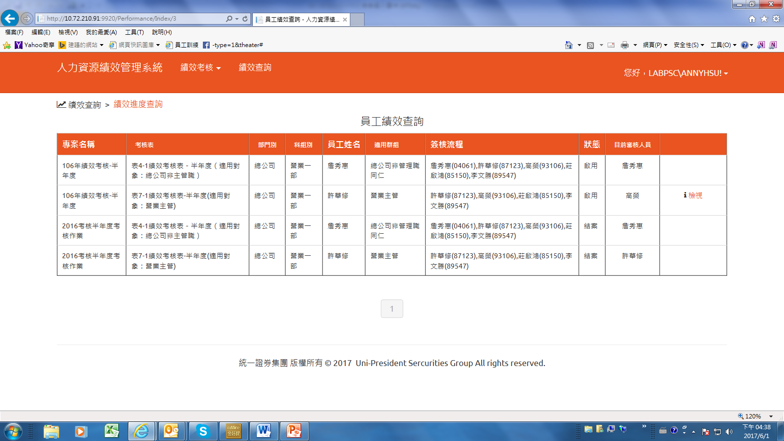
送審後，員工自評清單即為空白。
可至績效查詢，查看目前審核人員，按檢視可查看自評撰寫的內容。

Slide 13
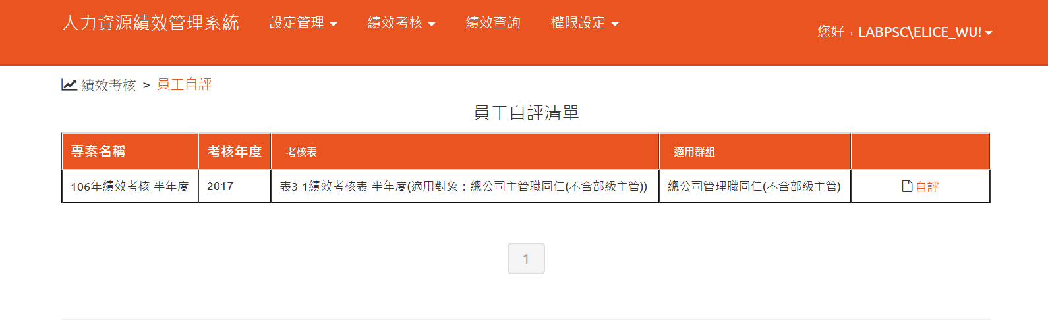
壹.自評-中階主管
進入員工自評-確認右上角為自己的帳號
點選自評進入員工自評維護

Slide 14
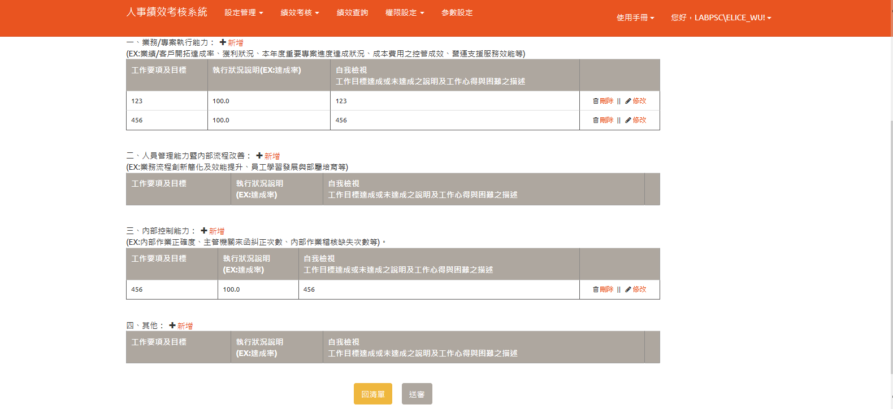
逐項新增，可新增多筆工作要項，填寫完尚不送審，按回清單。
確認完成評核按送審即送下一層主管。一旦送審即無法再進行任何編輯及修改。

Slide 15
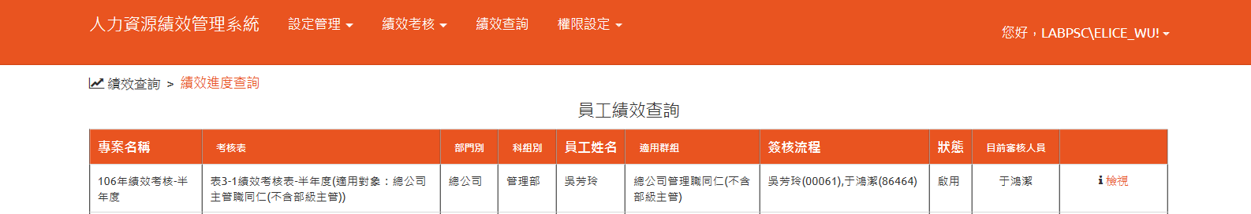
送審後，員工自評清單即為空白。
可至績效查詢，查看目前審核人員，按檢視可查看自評撰寫的內容。

Slide 16
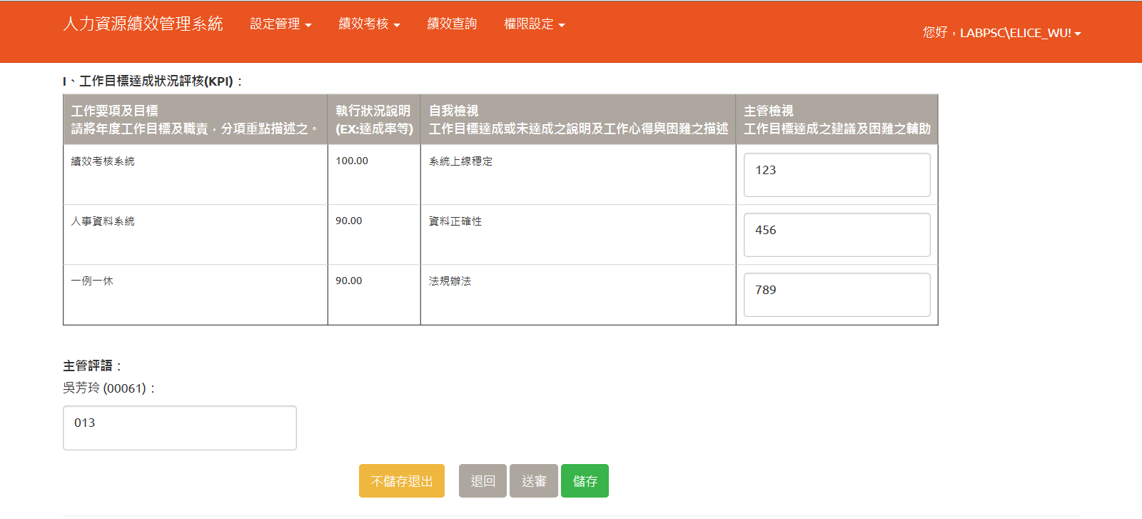
貮.主管複評
員工自評送審後，下一層主管針對員工自評各項目進行檢視並給予評語。
主管檢視後，按送審至最高主管

Slide 17
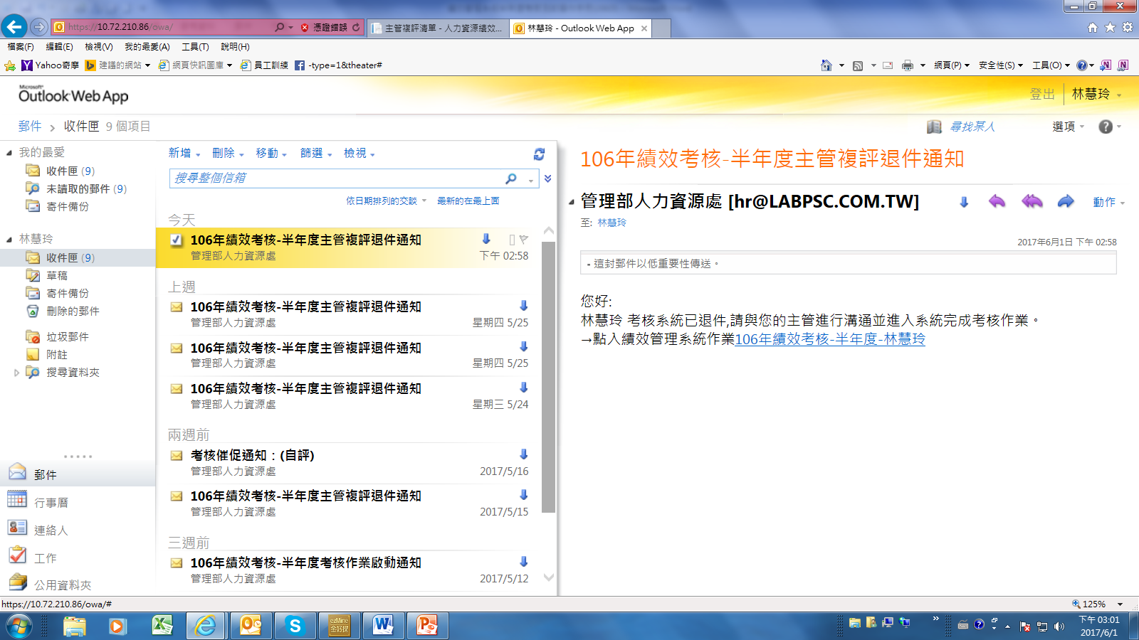
主管檢視過程中，覺得需要請員工再補充說明，或需要任何的修正，可按退回。
退回後，同仁收到mail通知，與主管溝通後進行自評修改

Slide 18
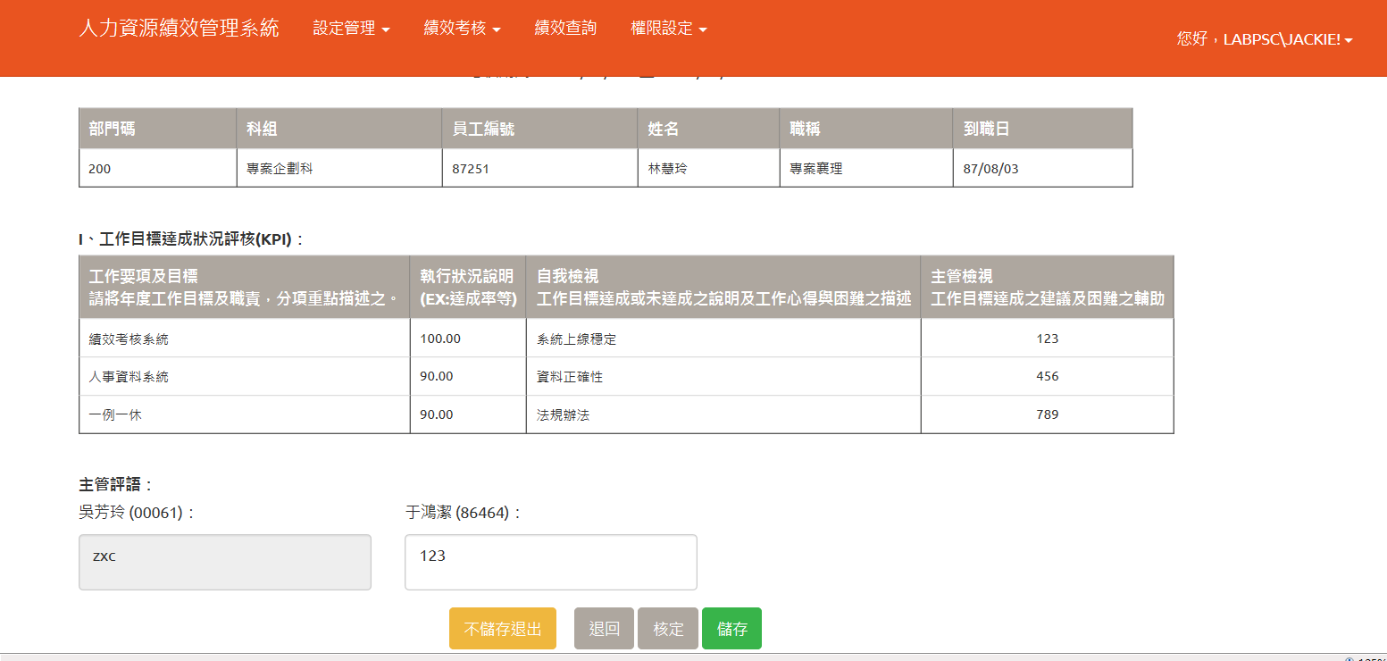
最高主管核定
最高主管檢視並給予評語後，按核定，即完成績效考核主管複評。

Slide 19
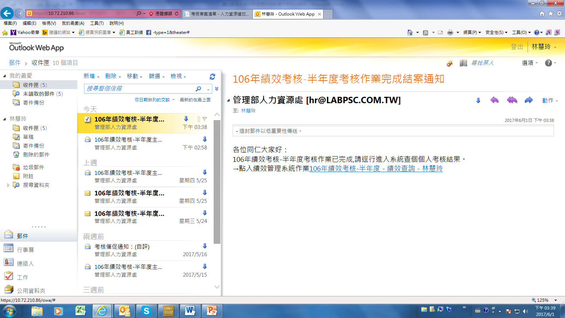
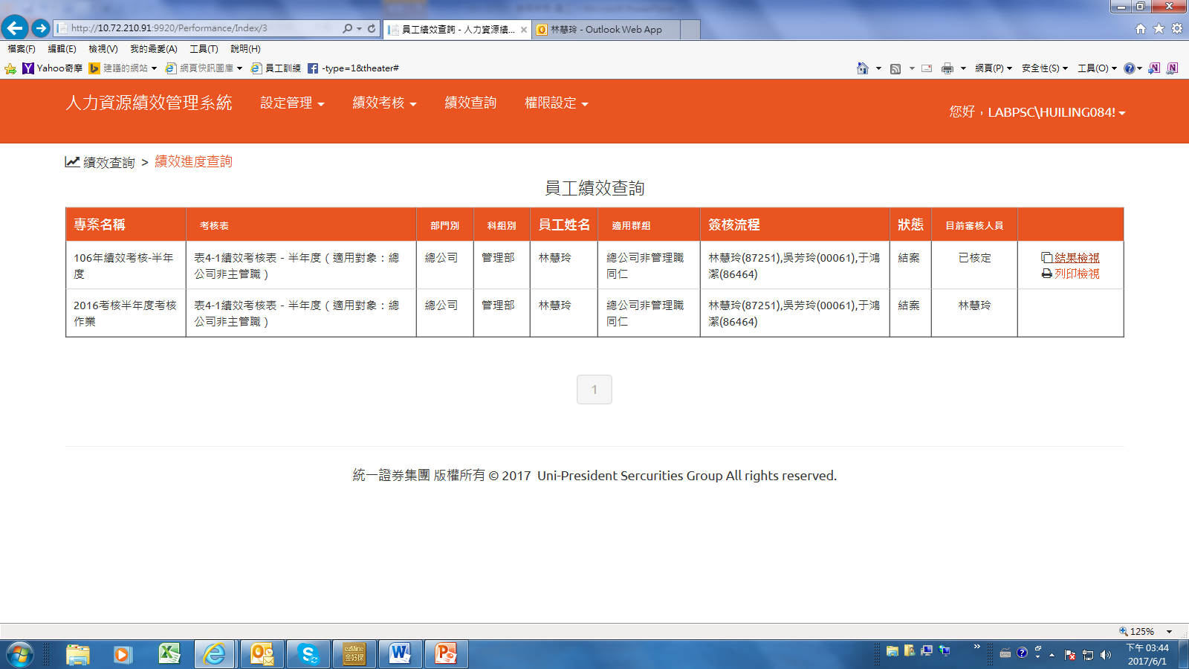
參.考核結果檢視
全公司績效考核完成後，mail通知同仁查看考核結果。
同仁至績效考核系統/績效查詢，可檢視結果及列印

